Slide 1
夥伴商店計劃最新資訊
Updates on Partner Store Program
Marcus Chan
商業夥伴拓展經理
Affiliate Development Manager
本簡報中提到的收入等級純屬舉例說明，無意代表美安香港超連鎖™店主的一般收入，也無意表示任何超連鎖™店主皆可賺取同等收入。美安香港超連鎖™店主的成功與否，取決於其在發展事業時的努力、才能與投入程度。
The income levels mentioned in the following presentation are for illustration purposes only. They are not intended to represent the income of a typical Market Hong Kong UnFranchise ™Owner, nor are they intended to represent that any given Independent UnFranchise ™ Owner will earn income in that amount. The success of any Market Hong Kong Independent UnFranchise ™ Owner will depend upon the amount of hard work, talent, and dedication which he or she devotes to building his or her Market Hong Kong Business.

Slide 2
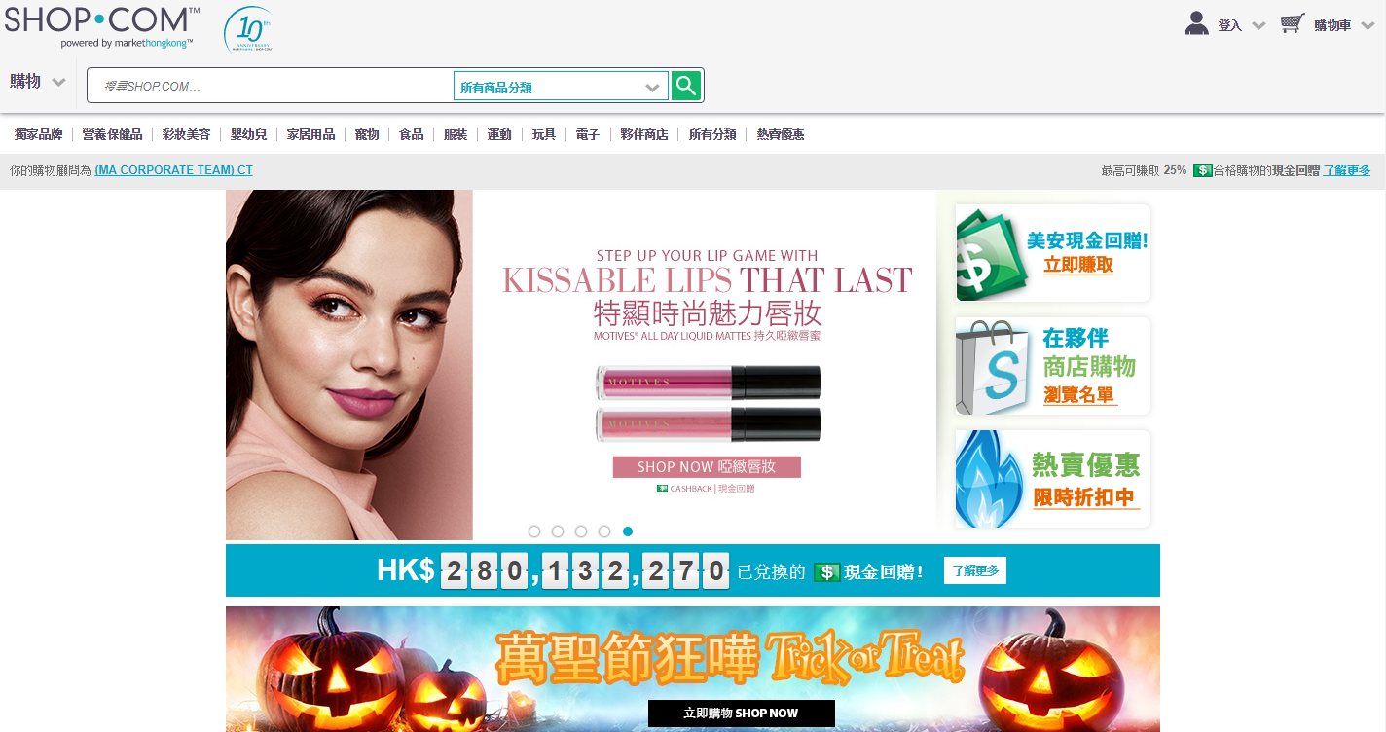
HK.SHOP.COM
Partner Store
夥伴商店

Slide 3
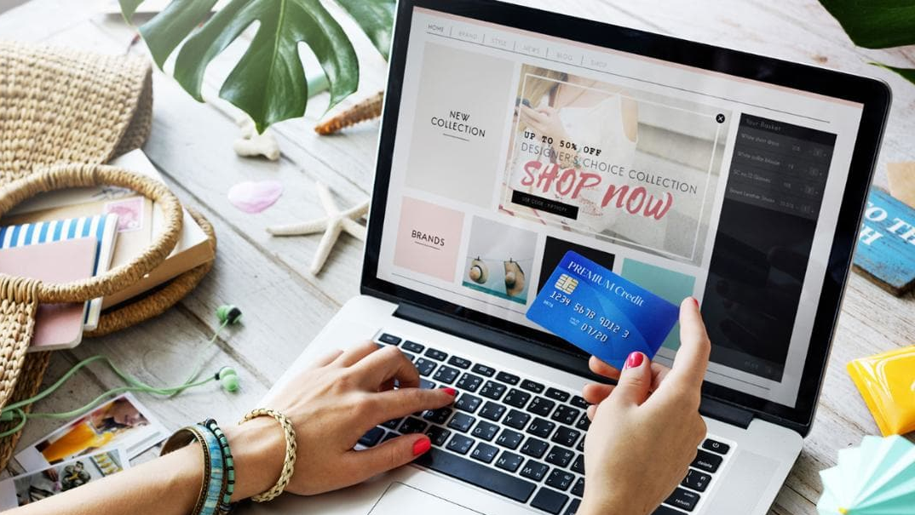
網上購物趨勢

Slide 4
23%
香港人曾網購
2004
2009
2014
7%
16%
23%

Slide 5
香港網購總消費
預計未來6年
上升77%

Slide 6
80%用互聯網搜尋
消費品 (非必需品)
58%
購物前先用互聯網搜尋產品資料

Slide 7
平均每次網購消費為
HK$790
49%
打算於未來2來增加網購金額
HK$790

Slide 8
75%
71%
31%
31%
機票
酒店
服裝
汽車保險
26%
13%
9%
4%
電影戲票
電子產品
雜貨
家電

Slide 9
在HK.SHOP.COM 的夥伴商店產品資料
+30%
透過HK.SHOP.COM 可連結至夥伴商店的產品總數
超過100萬

Slide 10
超過80間設有自動追蹤系統的網上夥伴商店
即將加入HK.SHOP.COM
A Touch of Grace
素坤逸阿德菲大酒店
曼谷大將軍酒店
曼谷海軍上將套房酒店
Amari 酒店預訂
華欣阿南達度假水療康帕斯酒店
anantara安納塔拉 酒店預訂
阿卡迪亞曼谷 酒店預訂
清邁藝術畫廊酒店 酒店
Ashford.com 美國名錶珠寶網站
素坤逸2巷阿斯彭套房酒店
August Society
曼谷力獅套房酒店
阿默斯福特貝斯特韋斯特酒店
BonBonTong.com健康食品
凱撒娛樂 酒店
Charles & Keith
蘭卡威思庭 酒店預訂
Melissa Dreams 網購
Conson 服務式辦公室
Resalaser-真正鐳射槍對戰預訂
Qatar Airways
老清真寺 思庭 酒店預訂
康帕斯酒店集團曼谷思庭水門酒店
吉隆坡 思庭 酒店預訂
新山 柑橘 酒店預訂
芭堤雅 巴達雅 酒店
素坤逸13號 柑橘 酒店預訂
Columbus Direct International Travel Insurance
ComputerUniverse 電子商城
曼谷歐陸 酒店預訂
CustomMadeCase手機殼
梅島菲尼克斯海灘度假村
Flower Advisor
Forzieri時裝
曼谷格樂麗雅10 酒店預訂
康帕斯酒店集團曼谷素坤逸GALLERIA 12酒店
GearBest 電子產品
曼谷素坤逸11巷瑞士大酒店
哈瓦那越南酒店預訂
HomeAway旅遊訂房
HBX
Hotel.Info 酒店預訂
Jack Wills 服飾
Kaligo
Kate Spade
康帕斯酒店集團素坤逸遺産快捷酒店 酒店預訂
London Pass 倫敦卡
樂濤
Luke + Lilly 兒童產品
Mankind男性護理產品
美利亞酒店集團酒店
Melissa Shoes - Mdreams.com
Nancy Meyer
坤逸娜娜歐姆尼高塔酒店
曼谷素坤逸奧8酒店
Otel.com 酒店預訂
Pedro
Priority Pass Airport Lounge Membership
ProBikeKit單車裝備
Rentalcars.com汽車租賃
Aliexpress
SmartBuyGlasses 香港
Soufeel珠寶飾品
Soufeel Jewelry
Spartoo時裝
Strathberry 時裝
Stuarts London 服飾
STYLEBOP.com
轉送JAPAN
素坤逸 11 號柑橘酒店
The Hut 商店
鑰精品(曼谷)酒店
澳門威尼斯人度假村酒店
Travelio.com
richrome Eyewear 眼鏡
Trip Guru
Tripsle旅行樂
珍珠渡假村
Zaful.com時裝
Zutto 服飾
ZenRooms (SEA)
Yoho mall

Slide 11
優惠顧客
超連鎖店店主
更豐富的產品和服務選擇
吸引更多優惠顧客
更多購物優惠
建立購物年金
將所有消費轉到hk.shop.com

Slide 12
美安香港醒醒你
美安香港商戶APP

Slide 13
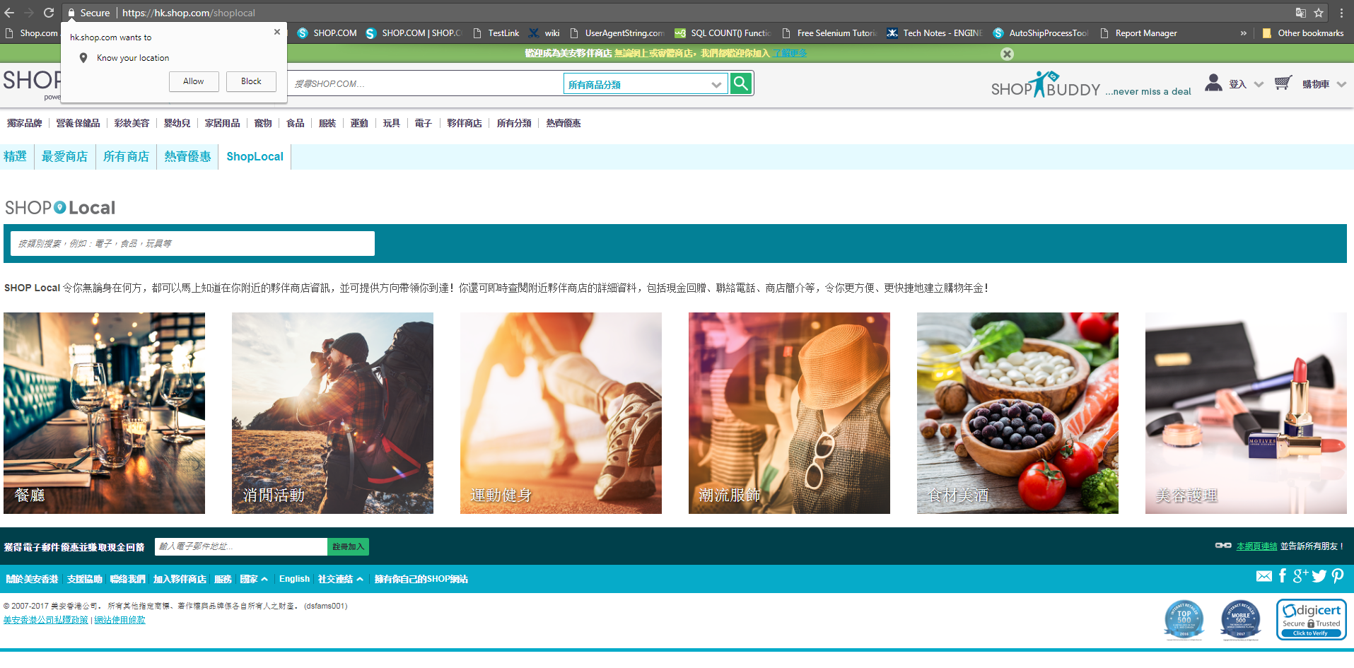

Slide 14
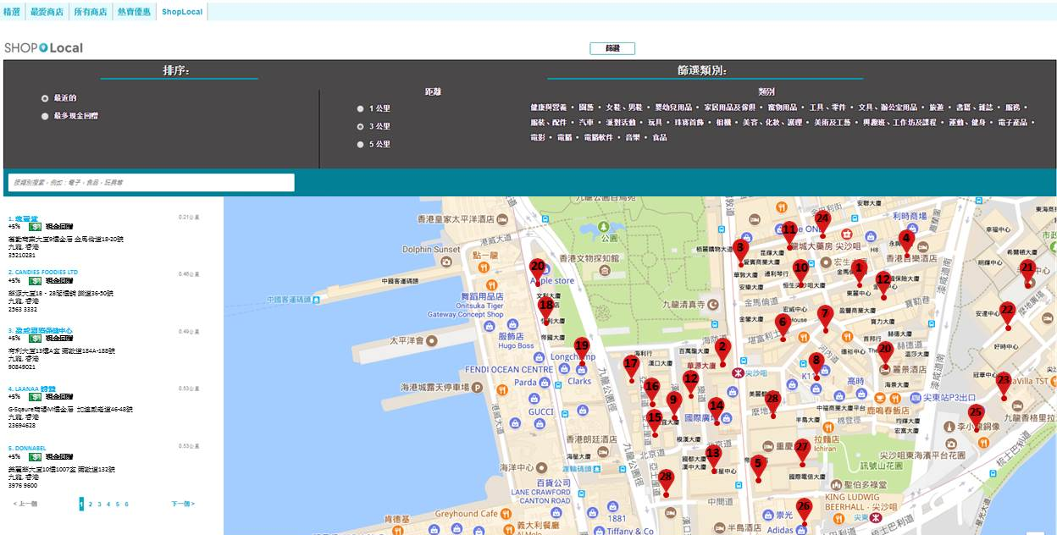

Slide 15
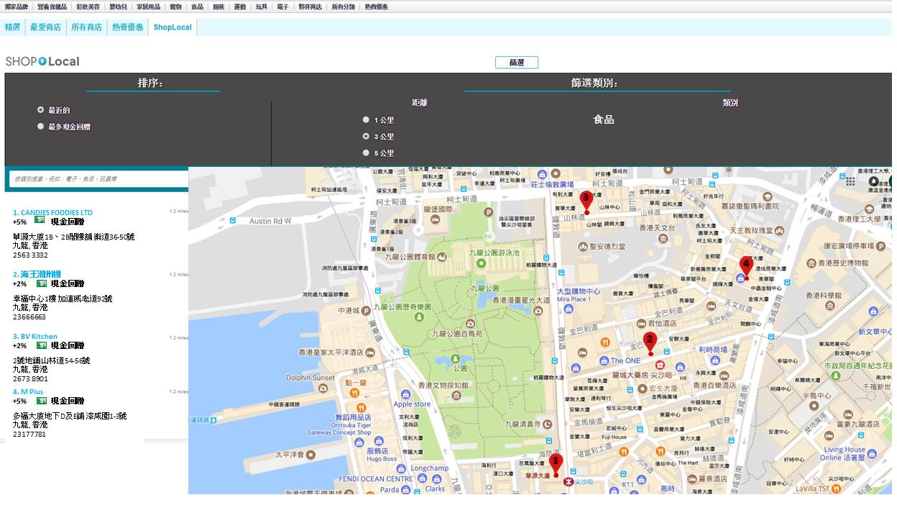

Slide 16
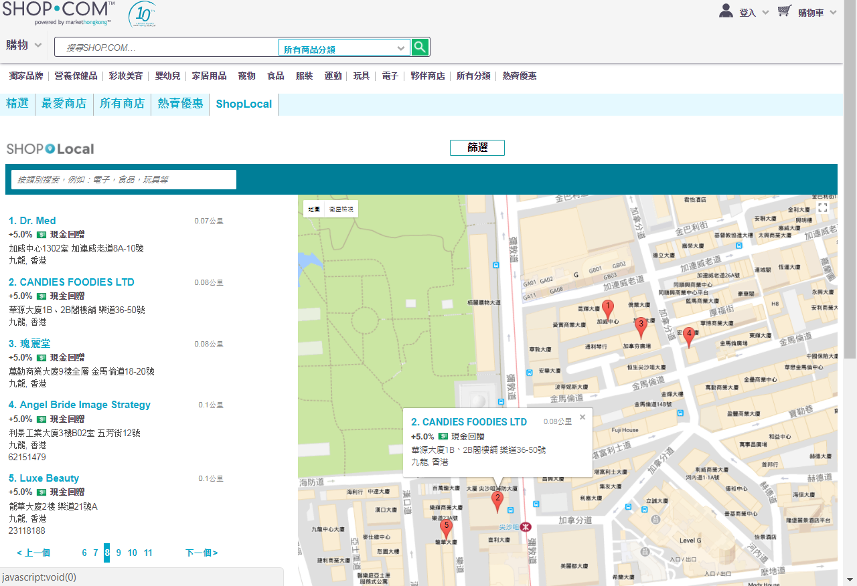

Slide 17
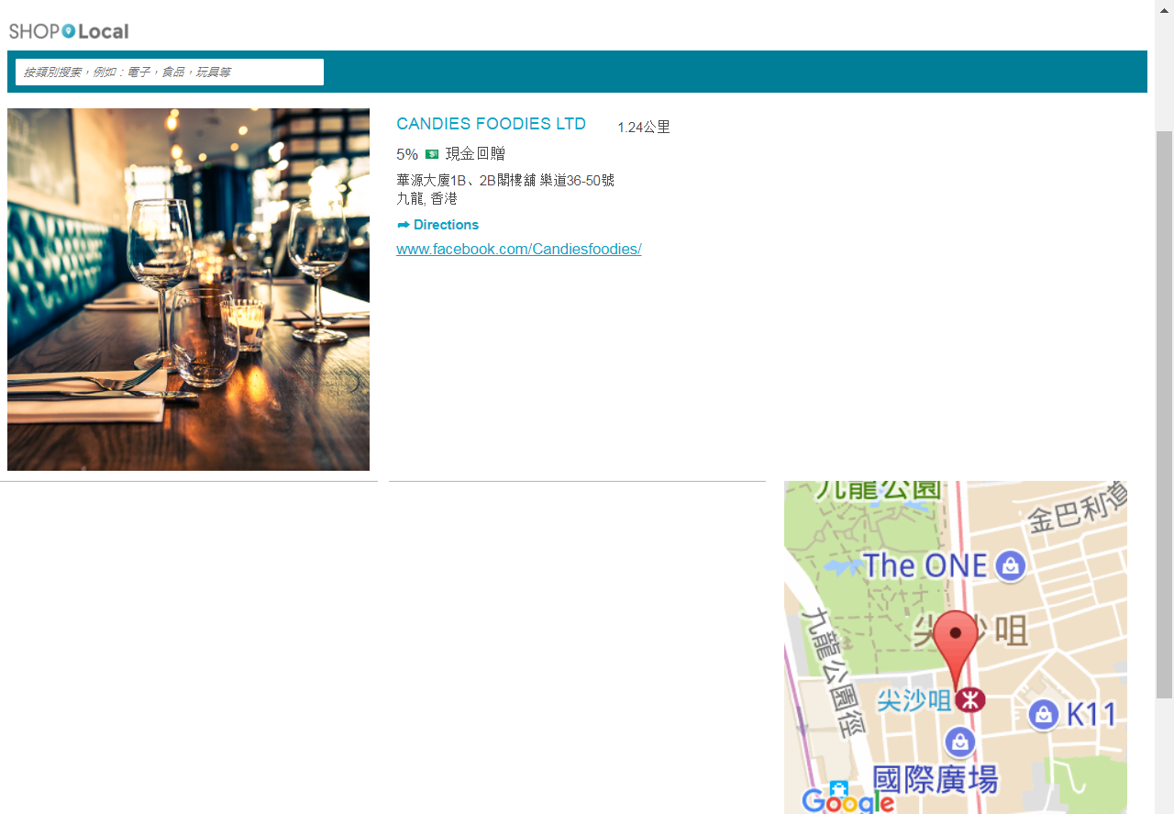
將加入新功能：
相片
短片
餐牌 (只限餐廳類別)

Slide 18
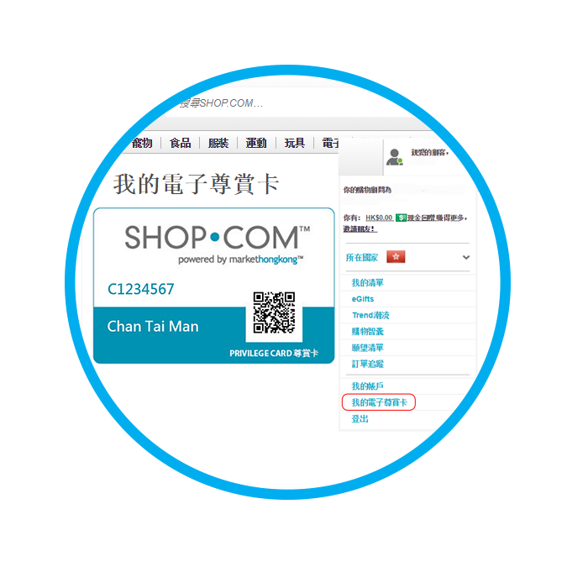
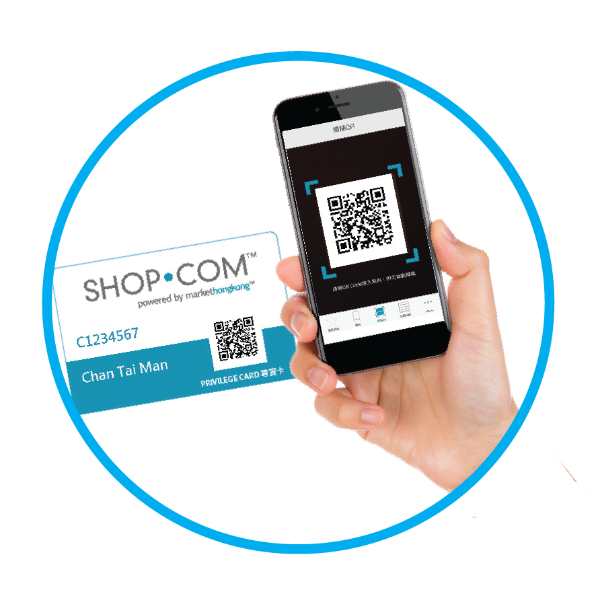
美安香港商戶APP
步驟1
步驟2
步驟3

Slide 19
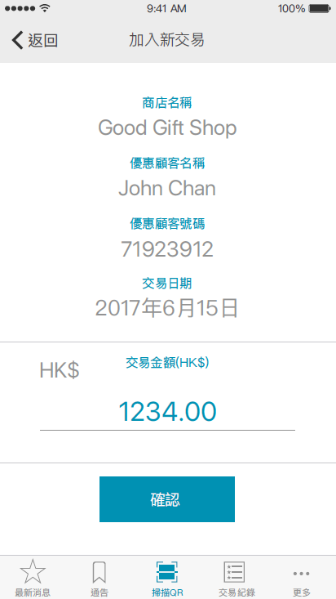
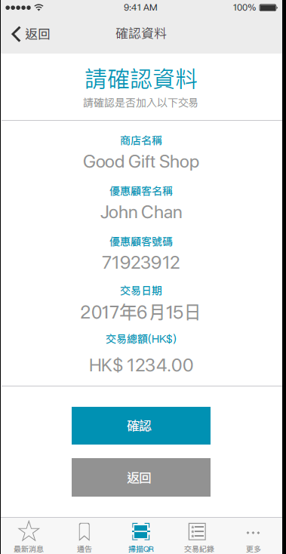
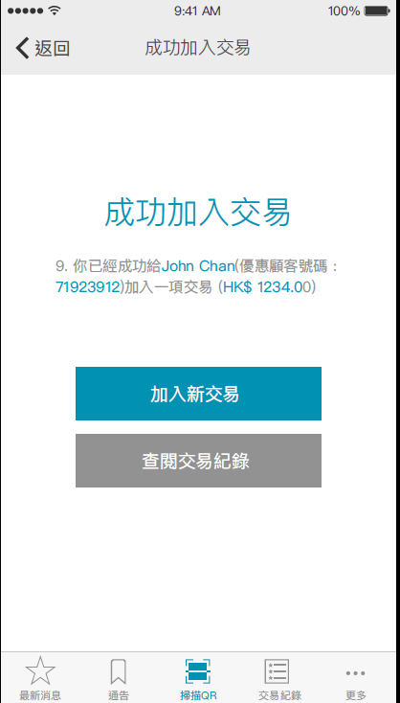
美安香港商戶APP
夥伴商店須自行輸入交易金額
夥伴商店必須與優惠顧客核對此頁，雙方同意下確認消費交易
一旦確認消費交易，
不能作任何更改

Slide 20
消費所產生的IBV及現金回贈將於5日內顯示

Slide 21
如何賺取更多IBV??

Slide 22
3日2夜 2人台灣旅行
機票+ 酒店 HK$5,000
12.87 IBV
夥伴商店 4% IBV

Slide 23
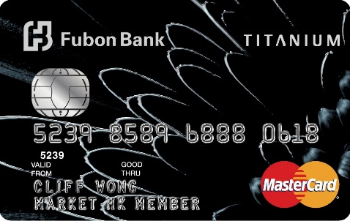
3日2夜 2人台灣旅行
75.87 IBV
一份價值超過
HK$600 的美安產品
機票+ 酒店
HK$5,000
星期六、日以主卡簽帳
當地消費
HK$4,500
以主卡簽帳 HK$4,500

Slide 24
立即申請!

Slide 25
你會得到：
1. 一份價值超過 HK$600 的美安產品
(富邦信用卡的迎新禮品)
2. 富邦積分 10,000 分
(於星期六、日滿HK$300簽帳，HK$1=2分)
(機票+酒店 HK$5000 X 2 分)
富邦總積分 100,000 分
(積分 20,000 分 = 12.6 ibv)
3. 富邦積分 90,000 分
(於台灣簽帳，HK$1=20分)
63 ibv
+
12.87 ibv
(主卡簽帳 HK$4,500 X 20分=90,000分
75.87 IBV
4. 12.87 ibv
(夥伴商店消費 獲得的ibv)

Slide 26
77.22 IBV
HK$30,000
75.87 IBV
HK$9,500
節省 70%
夥伴商店 4%IBV

Slide 27
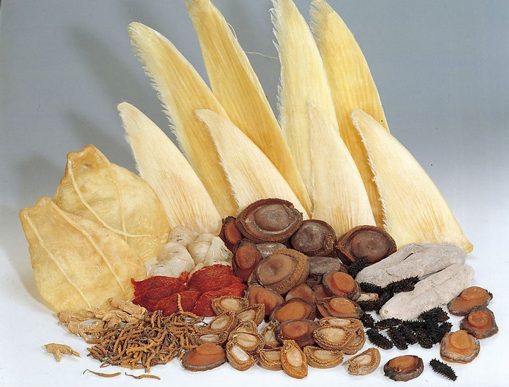
Mr. Alfred Kam
(營運總監)
琪琪
(董事)
Mr. Jamie Lee
(主席)

